Slide 1
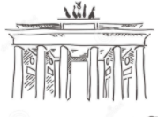
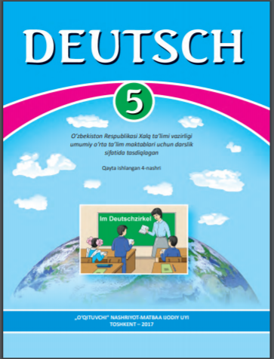
DEUTSCH
5.
Klasse
THEMA DER STUNDE:
„Ich und meine Stadt“

Slide 2
PLAN DER STUNDE:
Kontrolle der Hausaufgabe
Wir lernen Wörter
Wir lesen den Text
Wir machen Übungen
Selbständige Arbeit

Slide 3
Kontrolle der Hausaufgabe
Bilden Sie die Sätze.
wohnen/ Haus/ wir/ in/ einem
2. liegt/ Stock/ im/ unsere/ zweiten/ Wohnung
3. Zimmer/ und/ schön/ unser/ gemütlich/ sein
4. ein Tisch/ im/ stehen/ Zimmer
5. sein/ Wohnung/ sauber/ unsere/ immer
.
Wir wohnen in einem Haus.
UnsereWohnung liegt im zweiten Stock.
Unser Zimmer ist schön und gemütlich.
Im Zimmer steht ein Tisch.
Unsere Wohnung ist immer sauber.

Slide 4
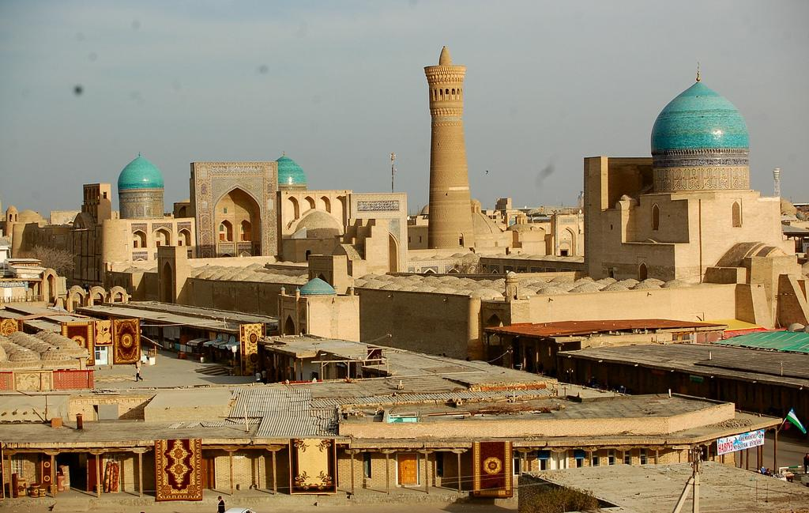
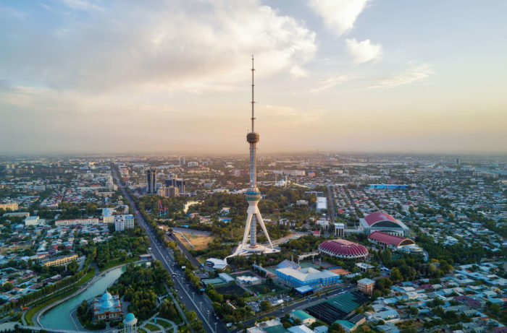
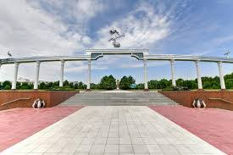
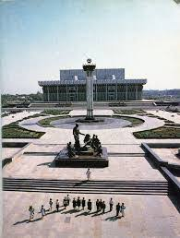
Neue Wörter
Die Städte (alt, modern, historisch)
Die Plätze

Slide 5
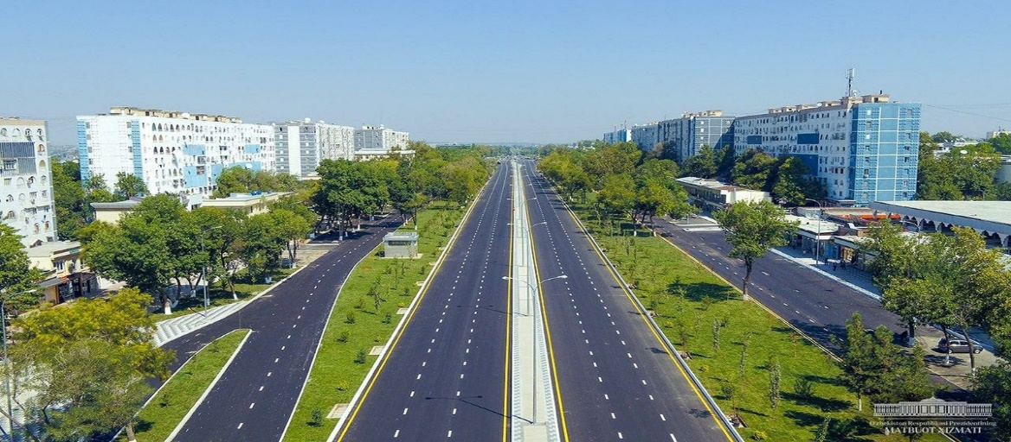
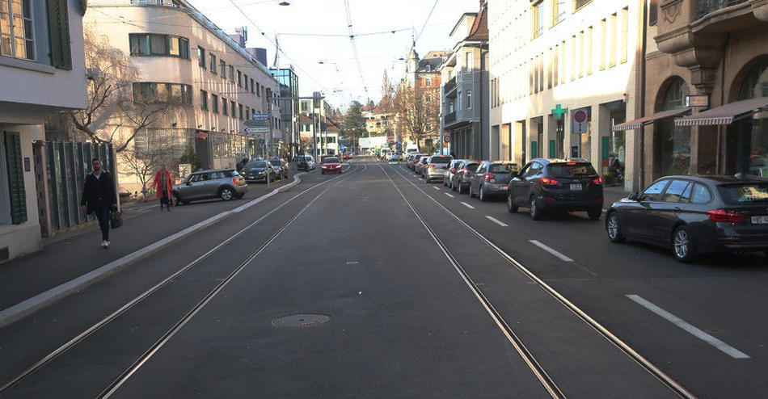
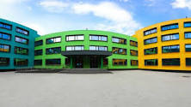
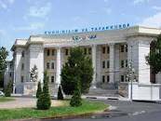
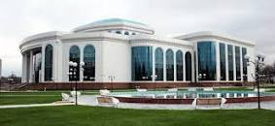
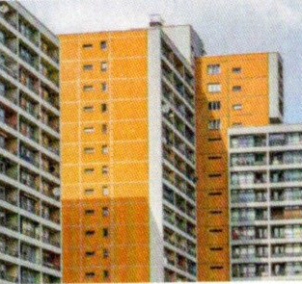
Neue Wörter
Die Straßen (breit, lang, schön, alt, modern, sauber)
Die Gebäude (die Schulen, Universitäten, Bibliotheken, Wohnhäuser)

Slide 6
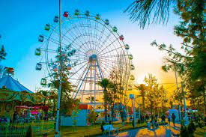
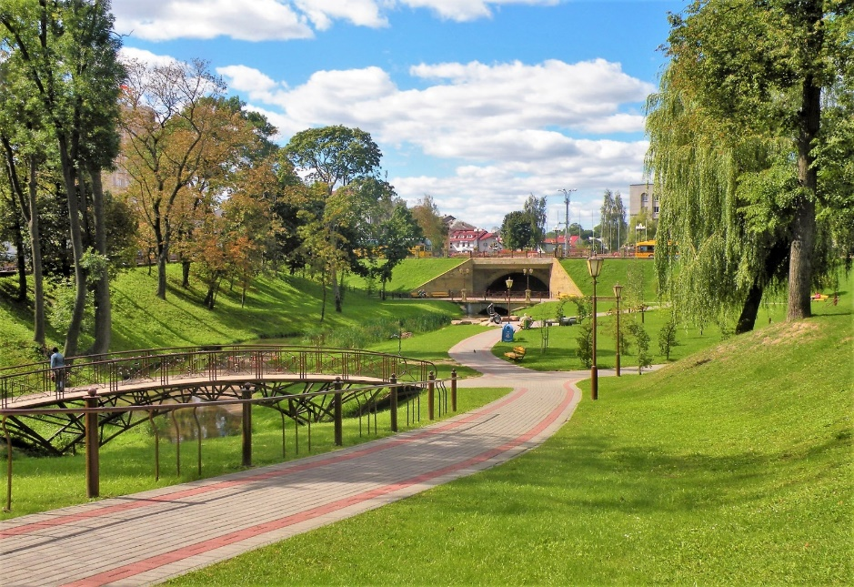
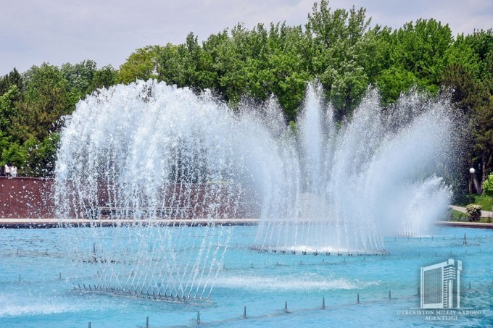
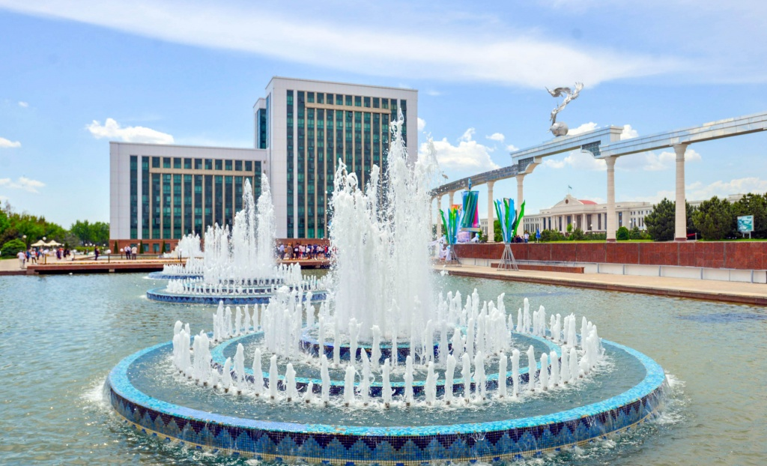
Neue Wörter
Die Parks
Die Springbrunnen

Slide 7
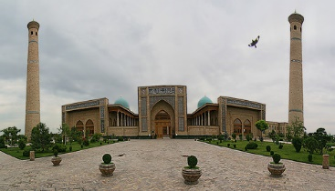
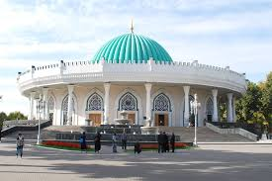
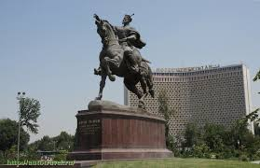
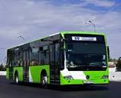
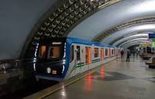
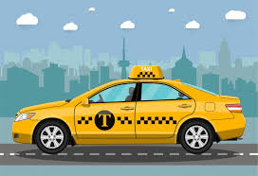
Neue Wörter
Die Sehenswürdigkeiten
Die Verkehrsmittel

Slide 8
Wir lernen neue Wörter:
die Stadt | shahar
die Verkehrsmittel | transport
der Springbrunnen | favvora
die Sehenswürdigkeit | diqqatga sazovor joy
der Platz | maydon
dichtbevölkert | aholi zich joylashgan
das Gebäude | bino
breit | keng
historisch | tarixiy

Slide 9
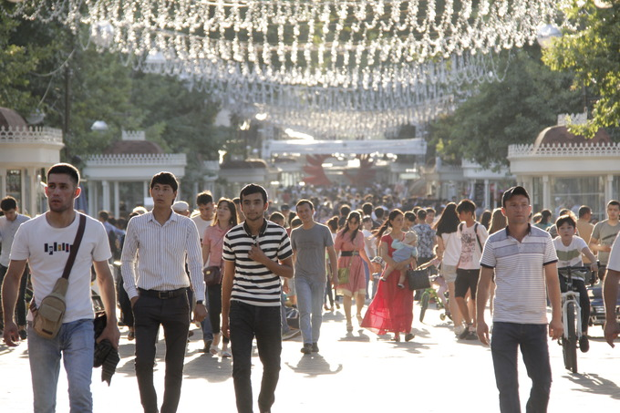
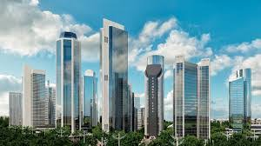
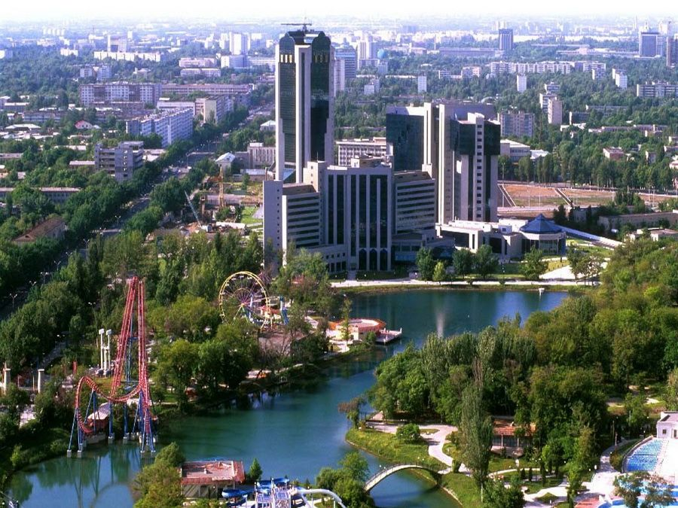
Kreuzworträtsel
S
T
A
D
T
chön
his
orisch
lt
mo
ern
dich
bevölkert

Slide 10
Wir lesen den Text
S. 16
Ich und meine Stadt.
Ich heiße Malika. Ich wohne in Karschi. Karschi ist der ältesten historische Städte Zentralasiens. Karschi ist eine alte Stadt und liegt im Süden der Republik Usbekistan. Hier gibt es viele Straßen und Häuser. Die Straßen der Stadt sind breit, lang und sauber. In der Stadt gibt es viele Sehenswürdigkeiten. Unsere Stadt ist groß und sehr schön. Karschi ist auch ein Kulturzentrum. Hier gibt es drei Hochschulen: die Universität, die Ingenieur-Wirtschaftshochschule und die Filiale der Taschkenter Universität für Informationstechnologie. In der Stadt gibt es viele Museen, Kinos und Bibliotheken. Nach Karschi kommen viele Gäste. Wir sagen immer „Willkommen in Karschi“.

Slide 11
Übung zum Text
Ergänzen den Lückentext!
Ich heiße ______ 2. Ich lebe _________
3. Karschi ist eine der ältesten historischen Städte ___________
4. Karschi liegt im Süden ___________________
5. Die Straßen der Stadt sind __________________
6. Unsere Stadt ist __________________
7. In der Stadt gibt es _____________________
Malika.
in Karschi.
Zentralasiens.
der Republik Usbekistan.
breit, lang und sauber.
groß und sehr schön.
viele Sehenswürdigkeiten.

Slide 12
Wir lesen den Text
S. 16
Ich und meine Stadt
Ich heiße Malika. Ich wohne in Karschi. Karschi ist der ältesten historische Städte Zentralasiens. Karschi ist eine alte Stadt und liegt im Süden der Republik Usbekistan. Hier gibt es viele Straßen und Häuser. Die Straßen der Stadt sind breit, lang und sauber. In der Stadt gibt es viele Sehenswürdigkeiten. Unsere Stadt ist groß und sehr schön. Karschi ist auch ein Kulturzentrum. Hier gibt es drei Hochschulen: die Universität, die Ingenieur-Wirtschafts- hochschule und die Filiale der Taschkenter Universität für Informationstechnologie. In der Stadt gibt es viele Museen, Kinos und Bibliotheken.
Nach Karschi kommen viele Gäste. Wir sagen immer „Willkommen in Karschi“.

Slide 13
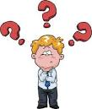
Wir stellen Fragen zum Text
Wo wohnt Malika?
Wo liegt die Stadt?
Was gibt es in der Stadt?
Wie sind die Straßen in der Stadt?
Wie ist die Stadt?
Welche Gebäude gibt es in der Stadt?
Wer besucht die Stadt?

Slide 14
Selbständige Arbeit
Übung 1 Seite 105 : Ergänzen Sie die Sätze!

Slide 15
Ende der Stunde
Unsere Stunde ist zu Ende
Danke für Aufmerksamkeit!
Auf Wiedersehen!

